Slide 1

Использование git
Лекция II

Slide 2
Системы контроля версий
Централизованные
  CVS, SVN, ...
Распределенные
  git, Mercurial

Slide 3
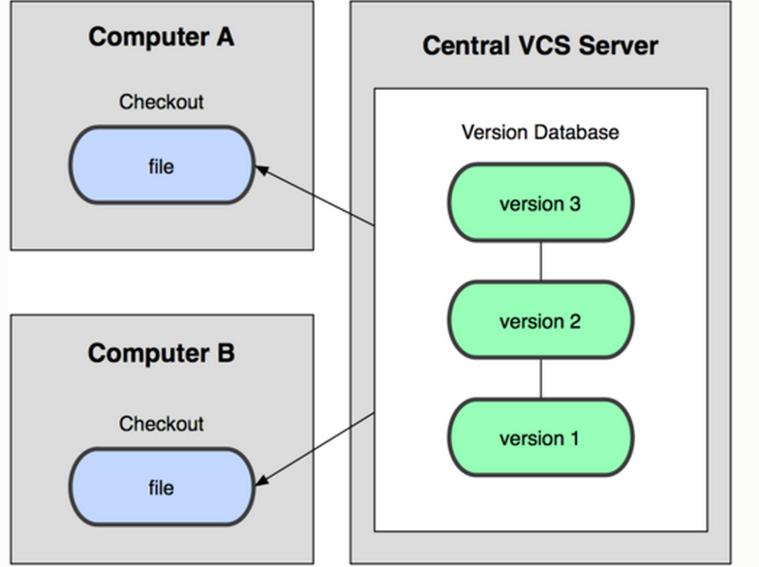
Централизованные vcs

Slide 4
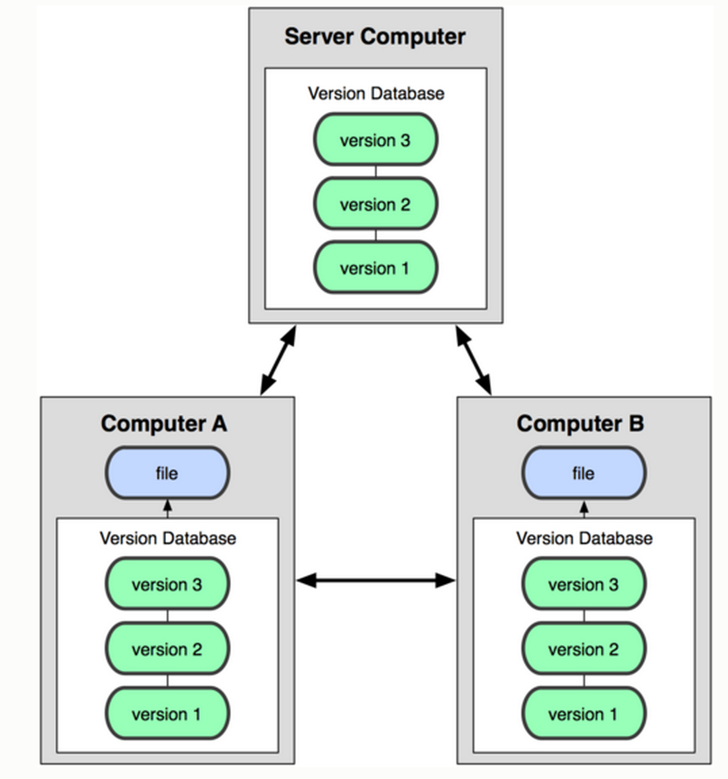
Распределенные vcs

Slide 5
Преимущества распределенных vcs
Отсутствие single point of failure
Возможность полноценной работы оффлайн
Простая работа с ветками, не загромождается центральный репозиторий

Slide 6
git
Разработан для работы над ядром Linux
Преимущества:
  Распределенный дизайн
  Скорость
  Широкие возможности работы с историей изменений

Slide 7
git
стандарт де-факто
множество онлайн-репозиториев (github)
Поддерживается IDE (в том числе Visual Studio)

Slide 8
Создание репозитория
git init
git clone <url>

Slide 9
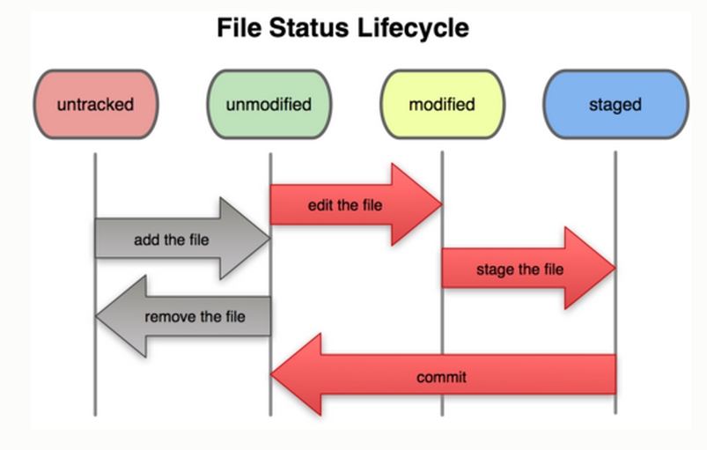

Slide 10
Добавление файла
main.cpp:
#include <iostream>int main(){ std::cout << "Hello world" << std::endl}

Slide 11
$ git status# On branch master## Initial commit## Untracked files:# (use "git add <file>..." to include in what will be committed)## main.cppnothing added to commit but untracked files present (use "git add" to track)

Slide 12
$ git add main.cpp $ git status# On branch master## Initial commit## Changes to be committed:# (use "git rm --cached <file>..." to unstage)## new file: main.cpp#

Slide 13
Commit
$ git commit -m "hello world"[master (root-commit) 444ba83] hello world 1 file changed, 5 insertions(+) create mode 100644 main.cpp
Add и Commit одной командой
git commit -a -m “Hello world”

Slide 14
Oops!
$ clang++ main.cpp main.cpp:4:41: error: expected ';' after expression std::cout << "Hello world" << std::endl ^ ;1 error generated.

Slide 15
$ git status# On branch master# Changes not staged for commit:# (use "git add <file>..." to update what will be committed)# (use "git checkout -- <file>..." to discard changes in working directory)## modified: main.cpp#no changes added to commit (use "git add" and/or "git commit -a")

Slide 16
$ git diffdiff --git a/main.cpp b/main.cppindex 8f0a38b..dd0d701 100644--- a/main.cpp+++ b/main.cpp@@ -1,5 +1,5 @@ #include <iostream> int main(){- std::cout << "Hello world" << std::endl+ std::cout << "Hello world" << std::endl; }

Slide 17
$ git commit -a -m "added semicolon"[master 09400cc] added semicolon 1 file changed, 1 insertion(+), 1 deletion(-)$ git log -2commit 09400cc11c0c3e5b562779435d60b8f829d96b3bAuthor: Sergey Chadov <sergei.chadov@gmail.com>Date: Mon Sep 2 21:09:37 2013 +0400 added semicoloncommit 444ba83ef4696f6adc356ecc0bc7ed0ddb68c444Author: Sergey Chadov <sergei.chadov@gmail.com>Date: Mon Sep 2 21:03:17 2013 +0400 hello world

Slide 18
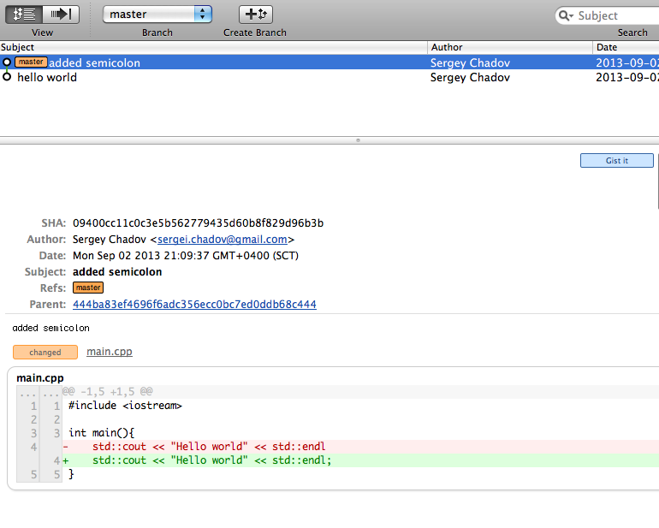

Slide 19
$ clang++ main.cpp $ lsa.out main.cpp$ git status# On branch master# Untracked files:# (use "git add <file>..." to include in what will be committed)## a.out
*.out -> .gitignore

Slide 20
#include <cstdio>int main(){ std::printf("%s","Hello World\n");}
$ git checkout -b printf_testM main.cppSwitched to a new branch 'printf_test'$ git commit -a -m "using printf"[printf_test b955589] using printf 1 file changed, 2 insertions(+), 2 deletions(-)

Slide 21
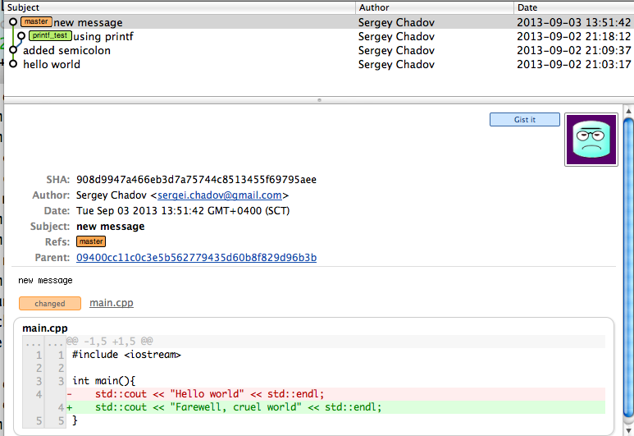

Slide 22
$ git rebase printf_testFirst, rewinding head to replay your work on top of it...Applying: new messageUsing index info to reconstruct a base tree...M main.cppFalling back to patching base and 3-way merge...Auto-merging main.cppCONFLICT (content): Merge conflict in main.cppFailed to merge in the changes.Patch failed at 0001 new messageThe copy of the patch that failed is found in: /Users/schadov/1/gittest/.git/rebase-apply/patchWhen you have resolved this problem, run "git rebase --continue".If you prefer to skip this patch, run "git rebase --skip" instead.To check out the original branch and stop rebasing, run "git rebase --abort".

Slide 23
#include <cstdio>int main(){<<<<<<< HEAD std::printf("%s","Hello World\n");======= std::cout << "Farewell, cruel world" << std::endl;>>>>>>> new message}
$ git add .git rebase --continueApplying: new message

Slide 24
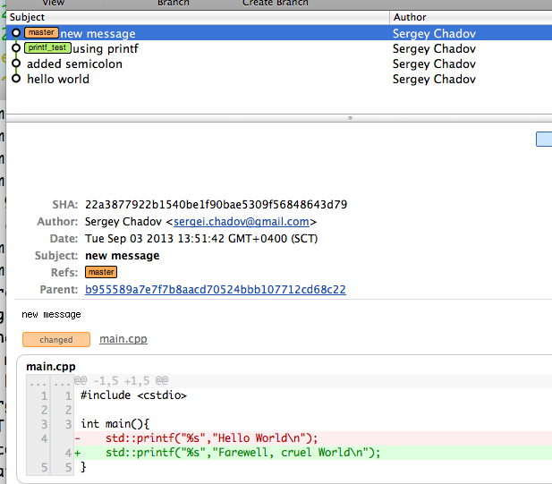

Slide 25
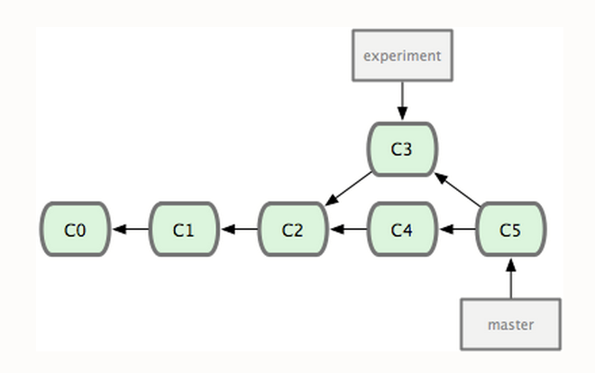
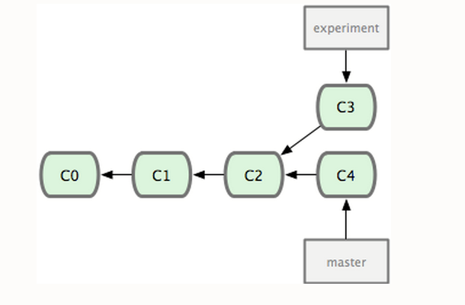
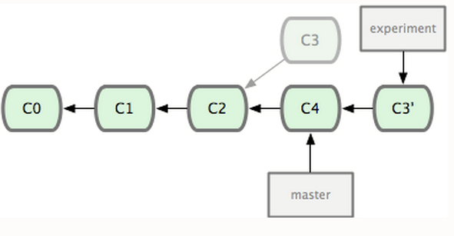
Merge
Rebase

Slide 26
git push origin master
удаленный репозиторий
Ветка

